Slide 1
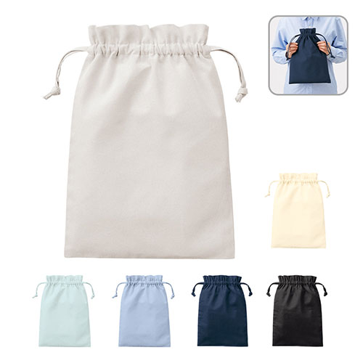
【提案書】
厚手コットンフリル巾着(L)
特徴
Tシャツなどの衣類も収納できるLサイズの巾着。厚手コットン生地で口元のフリルデザインもかわいらしく、旅行用ポーチにも使えます。フルカラー印刷OKでノベルティ・物販品などに最適です。
商品写
納期
納期スペース
仕様
カラー展開: 全6色
素材: コットン
サイズ: 約W270×H380（mm）
お見積
お見積りスペース

